Slide 1
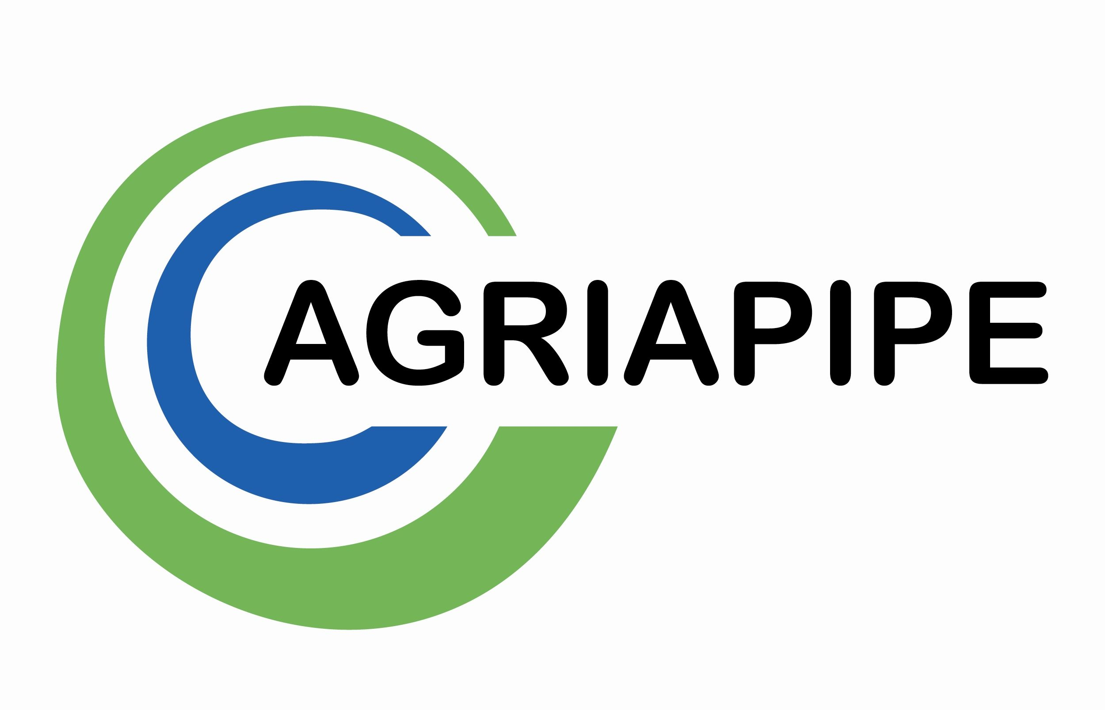
A no-dig első 33 éve a mivíz Kft-nél
AGRIAPIPE KONFERENCIA
Noszvaj, 2024. január 24.
Vojtilla László

Slide 2
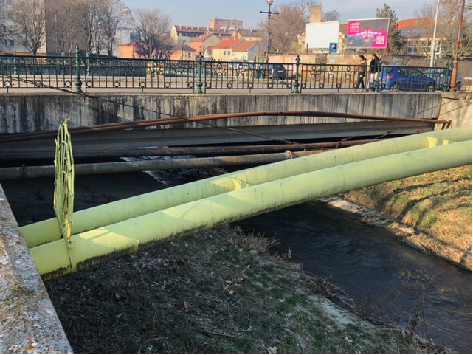
Erős kihívással indult 33 évvel ezelőtt a NO-DIG technológia a MIVÍZ Kft. jogelődjénél: A Szinva patak alatt, 6 méteres mélységben kellett egy 1962-ben épült, NA 600 öv. cső tokjainak a vízfolyásait javítani.
Zsúfolt környezet

Slide 3
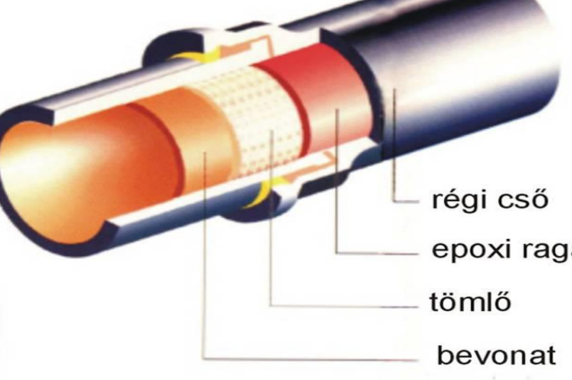
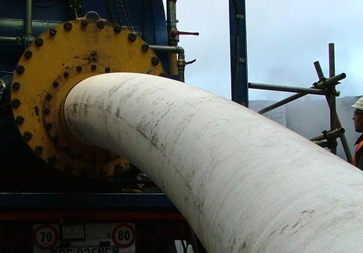
Megoldás: az 1991-ben még újdonságszámba menő csőbélelés (Képek: dus-rohr de)

Slide 4
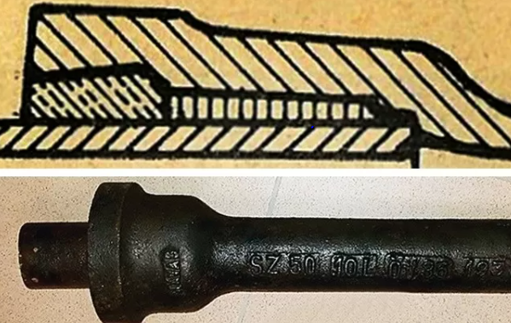
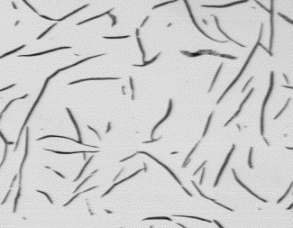
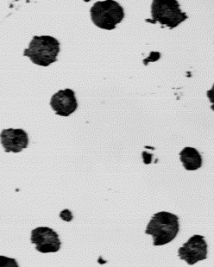
A régi szürke öntvény cső toklezárása és kristályszerkezete, valamint a gömbgrafitos csőanyag kristályszerkezete. A lemezgrafitos képződmények erősen lassítják a korróziót. A tömítéseket gyakran kell javítani, maga a cső általánosságban hosszú élettartamú. (Képek: VGF szaklap)

Slide 5
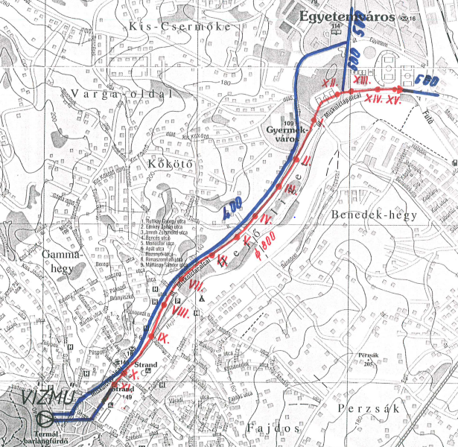
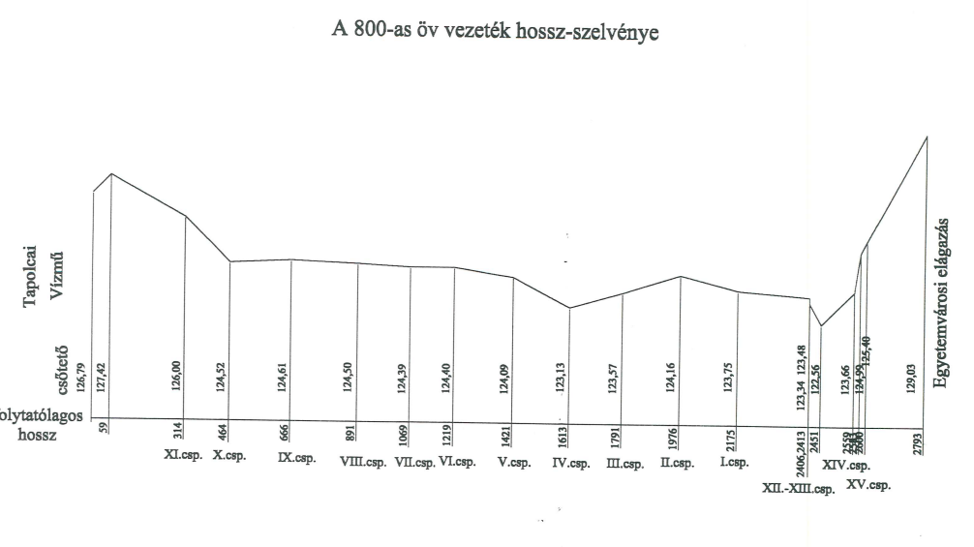
Egy1960-ban lefektetett NA 800 öv. csővezeték, ami a Hejő-patakkal párhuzamosan vezet, egy 2100 méteres szakaszon, az ott lévő tokoknál összesen napi 2300 m3 volt a szivárgási veszteség. Az 1999-es javítás során 567 db tok időtálló javítását kellett megoldani.

Slide 6
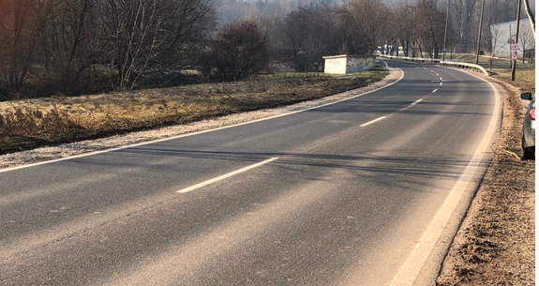
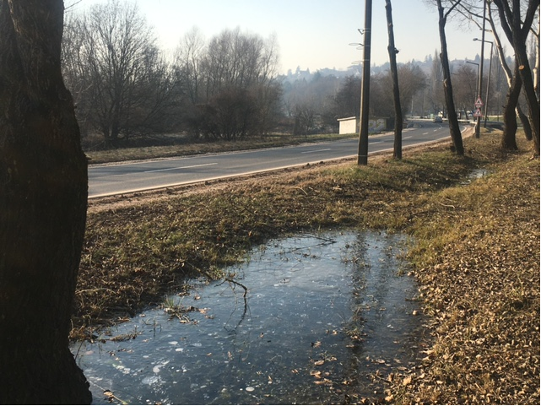
Az NA 800 öv csővezeték környezete. Kedvezőtlen feltételek a szivárgások feltárásához. A csővezeték környezetében magas a talajvíz, magas a szivárgási képesség.

Slide 7
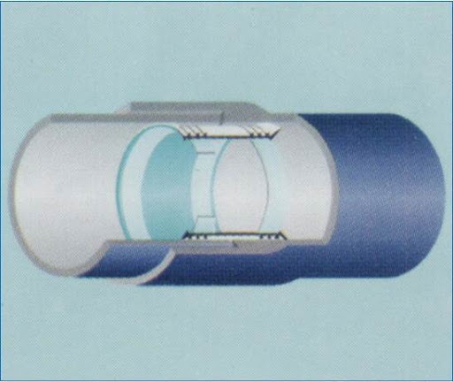
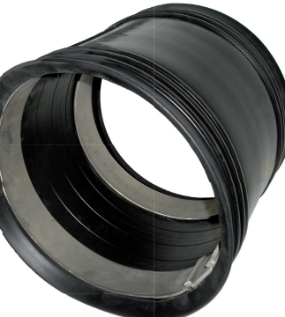
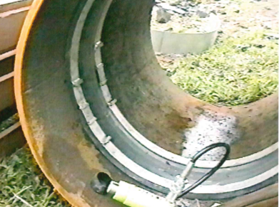
Gumi anyagú toklezárás, a tok két oldalán, belülről a csőfalhoz van szorítva.

Slide 8
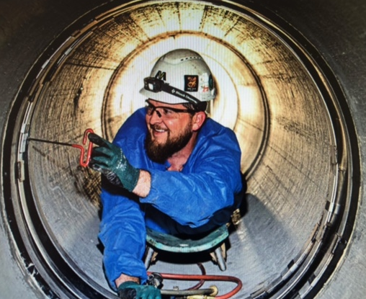
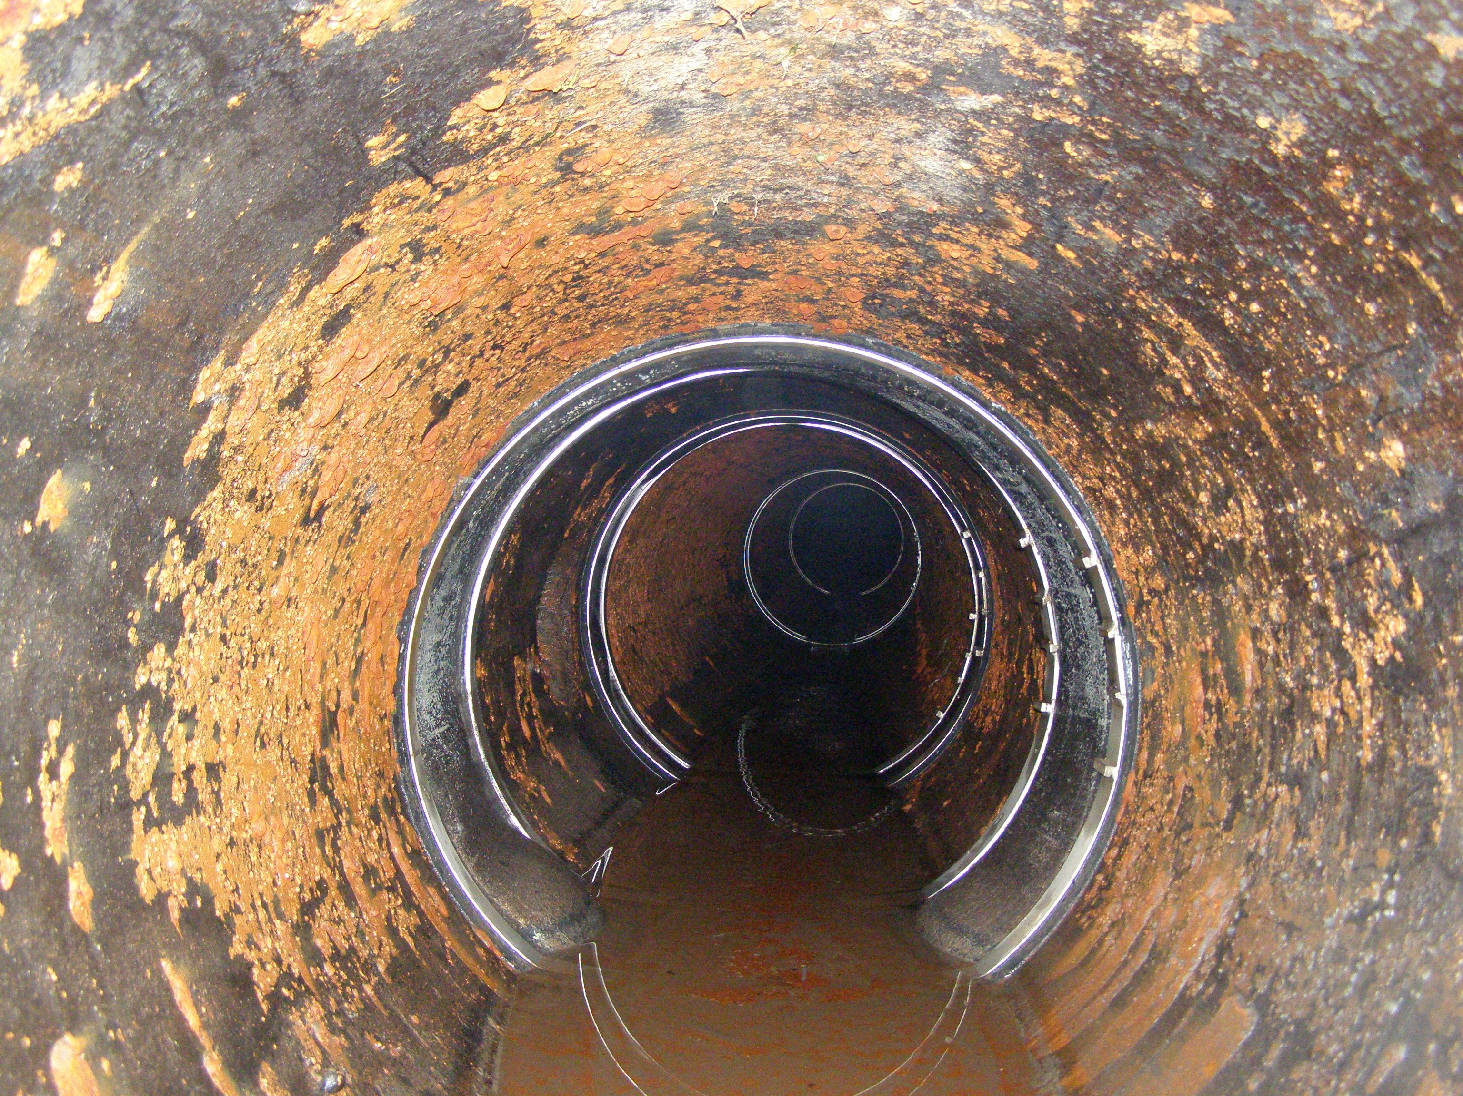
A belülről szerelhető toklezáró gumigyűrűk egyszerű beépíthetősége. (Fotó: WECO Lining)

Slide 9
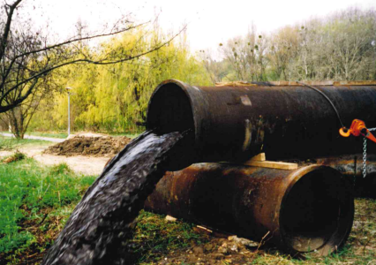
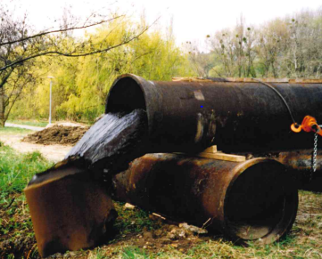
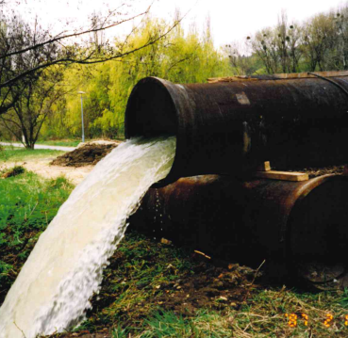
Felület előkészítés, a csőfal tisztítása szivacsos betéttel, a tisztítás folyamata.

Slide 10
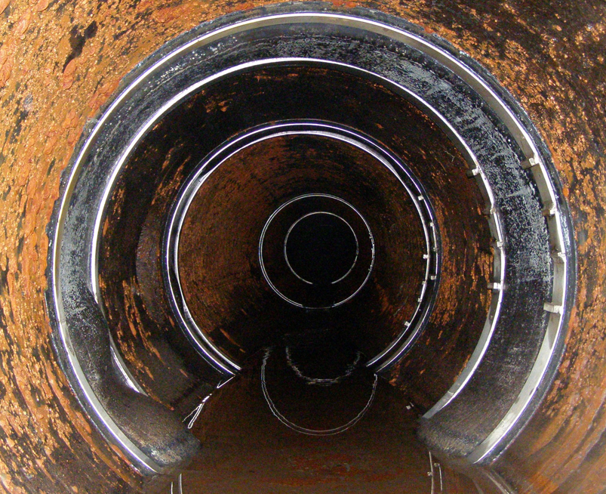
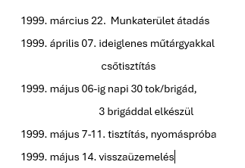
Ütemezés és a végső állapot. A cső alsó zónájában látszik a talajvíz nyomása. Átadás után 1 m3/óra alatti a vízveszteség.

Slide 11
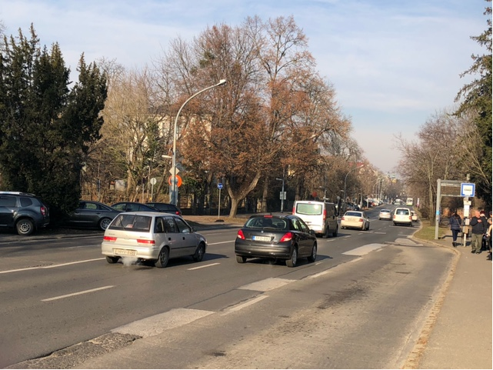
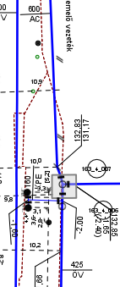
Egy 1911-ben épült, NA 425 átmérőjű, tokos acélcső, kívül körben van betonozva. A korrózió minimális a betonban lévő magas pH miatt, de a tokok nem tömítenek. Erős forgalom, kórházi környezet. Megoldás: csőbélelés (Process Phoenix) 1995-ben.

Slide 12
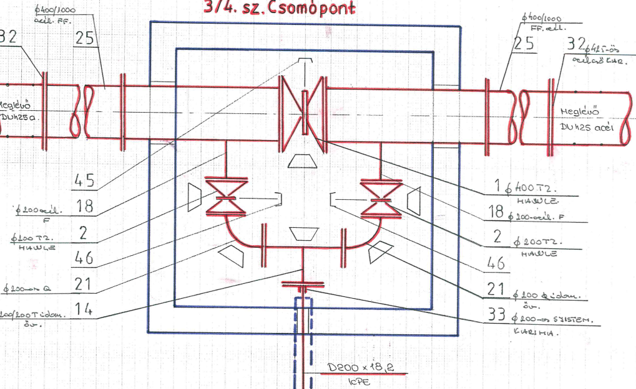
Az ideiglenes ellátás a kórház érdekében a szokásostól nagyobb biztonságot követelt meg.

Slide 13
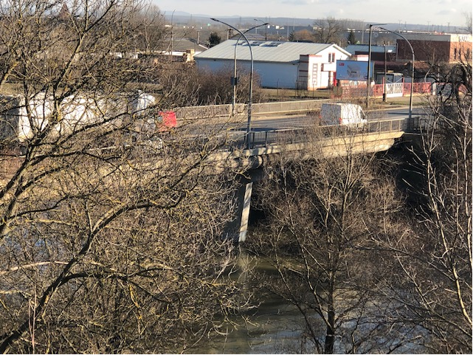
Egy NA 600 acélvezeték csőhíd előrehaladott korróziójának javítása, csere helyett csőbéleléssel történt 2023-ban.

Slide 14
Kisebb átmérőjű, elosztó vezetékek rekonstrukciója. NA 80 –NA 150 közötti (jellemzően AC) gerincvezeték és ivóvíz bekötések egyidejű cseréje két módszer kombinálásával. A leágazási pontonál kell csupán egy-egy kis munkagödröt nyitni Kép: Tracto Technik

Slide 15
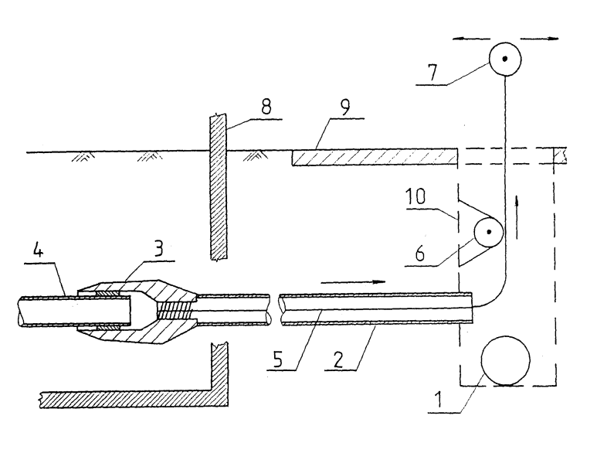
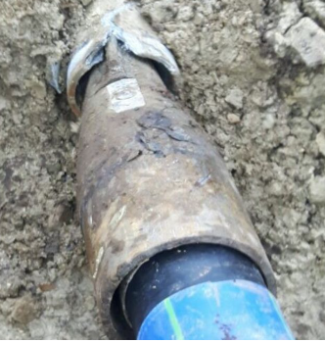
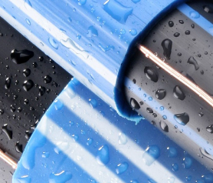
Sorrend: Először a bekötések cseréje és ideiglenes visszakötése a régi csőre. A gerincvezeték roppantása, egyidejű új cső behúzásával együtt. Célszerű PP bevonatú, KPE cső alkalmazása. A bekötések készre szerelése. Fertőtlenítés, mintavétel. (Fotók: simona ag)

Slide 16
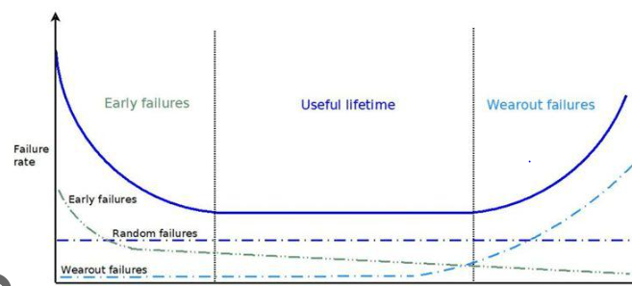
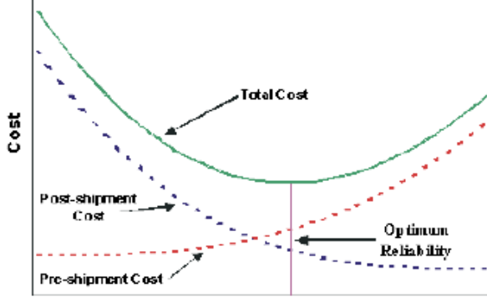
A jól eltalált rekonstrukció megtérülése A hibagyakoriság az idővel messze nem arányos: fürdőkád görbe. A görbe hirtelen megugrása előtt kell elvégezni. Az egy évre jutó fenntartás + amortizáció/pótlási szükséglet legyen minimális. „Fenntartás: az álló- és fogyóeszközök folyamatos, biztonságos üzemeltetését szolgáló karbantartás és javítás. Rendszeres, ismétlődő tevékenység.” Képek: Wikipedia

Slide 17
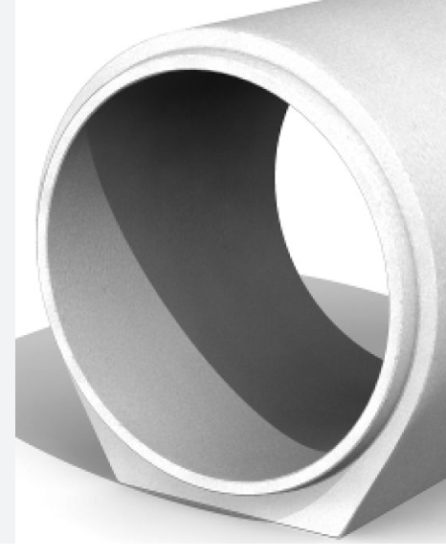
NO-DIG eljárások várható élettartama - A szakirodalomban -1970 óta – fokozatosan egyre hosszabb idővel számolnak, lényegében a hasonló anyagú, új építésű csövekkel egyenértékűnek tekintik (80, gyakran100 év a KPE és a szálerősítésű műgyanta, 30 -50 év a gumi anyag). - Kedvező feltételek (a régi vezeték védőcsövet képez, a környező, már tömör talajrétegeket nem kell megbolygatni, kisebb környezeti terheléssel jár, fuvarigény, forgalom átterelés, zaj, CO2, stb. ) - A csőfektetésnél kritikus, alsó, 120 fokos zóna tömörítésével nem kell foglalkozni. - Az alvállalkozói „piramis” esetleges kockázatai elmaradnak.

Slide 18
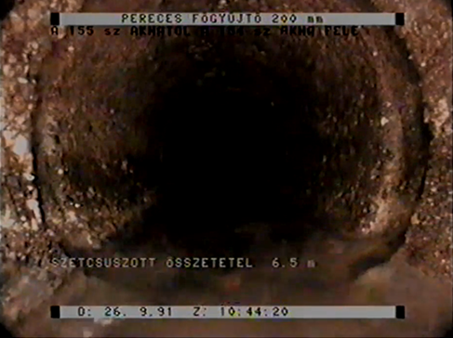
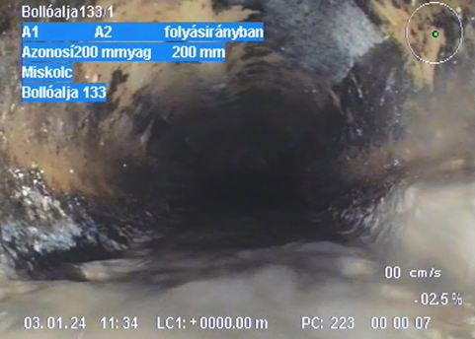
Egy NA 200 csatorna bélelés előtt 1991-ben és a bélelés 2024-ben (Miskolc, Pereces városrész)

Slide 19
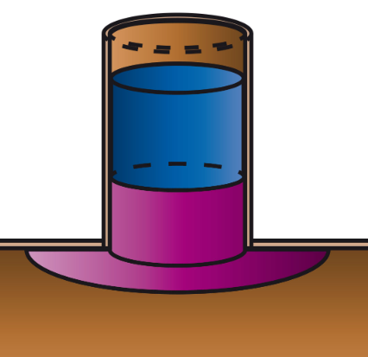
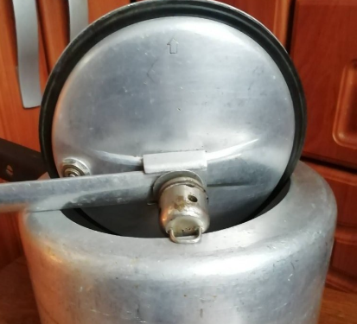
Elvárások a NO-DIG fejlesztői felé címezve: - Kisebb méretű berendezésekkel kelljen felvonulni (lásd MAVÍZ díjas kifordító). - Az utólagos bekötéseket kívülről is közvetlenül a csőbéléshez csatlakozva is meg lehessen oldani. (A csatorna „kalapidom” korrekt, a nyomócsőnél még van lehetőség a fejlesztésre. (Javasolható pl. a kukta fazék fedél megoldásokból kiindulni). - A jelenlegi anyagveszteség minimalizálása (cső/tömlő vég, műgyanta, stb.) - A szabványos kötőelemekhez csatlakozó idomok, megoldások egyszerűsítése. - A gumi tömítések tartós rugalmas alakváltozásának biztosítása. (Fotó: Schwalm Robotic.)

Slide 20
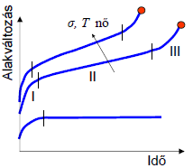
A gumi anyagának kúszása, maradandó alakváltozása I. szakasz: nem lineáris alakváltozás, kristályszerkezet átrendeződik. II. szakasz: időben lineáris alakváltozás, igen sűrű folyadékként viselkedik. I. szakasz: üregek, repedések, szakadások. (Ábra: világlex.hu.)

Slide 21
Köszönöm a figyelmet! vojtilla.laszlo@miviz.hu (vojtilla.laszlo@gmail.com)

